Slide 1
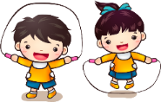
TRƯỜNG TIỂU HỌC CHIỀNG SƠN
TIẾT HỌC HOẠT ĐỌNG TRẢI NGHIỆM
GV thực hiện: NGUYỄN THỊ THUÝ

Slide 4
Bài thể dục gồm những động tác nào?
Em kể tên các động tác?

Slide 7
Hoạt động 3:
Xây dựng kế hoạch rèn luyện

Slide 8
Lập kế hoạch rèn luyện các đức tính cần thiết để thích ứng với môi trường học tập theo gợi ý:
+ Đức tính cần rèn luyện;
+ Những việc làm cần để rèn luyện đức tính đó;

Slide 9
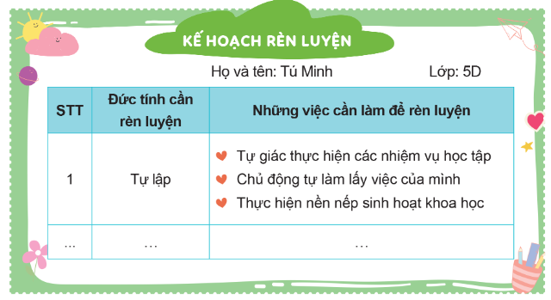
Chia sẻ kế hoạch với bạn

Slide 10
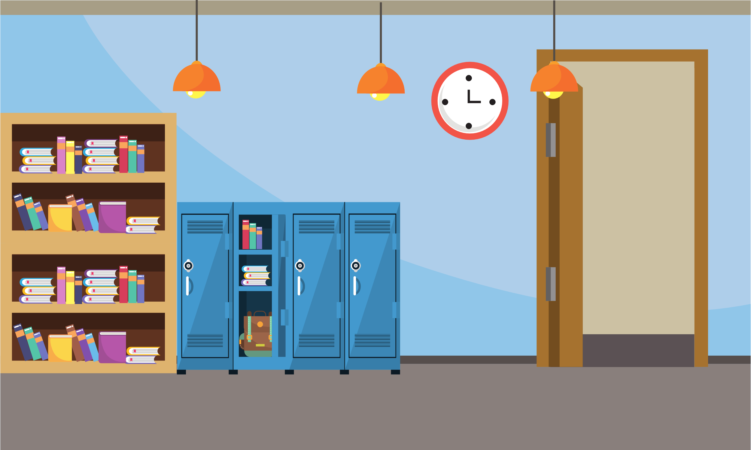
Để có thể rèn luyện các đức tính cần thiết nhằm thích ứng với môi trường học tập mới, các em cần phải lập kế hoạch chi tiết, cụ thể, rõ ràng. Bản kế hoạch sẽ giúp các em có định hướng trong việc rèn luyện và theo dõi được việc rèn luyện mỗi ngày. Các em hãy tích cực, chủ động, tự giác thực hiện kế hoạch đã xây dựng.

Slide 11
Hoạt động 4: Thực hành rèn luyện các đức tính cần thiết

Slide 12
Thảo luận nhóm
Thảo luận nhóm giải quyết cá tình huống SGK tr.98 bằng cách đóng vai:

Slide 13
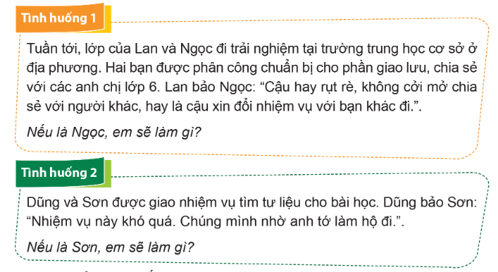

Slide 14
Đóng vai

Slide 15
+ Tình huống 1:
Đức tính bạn Ngọc cần có: kiên trì, cởi mở, hòa đồng, tự tin...
Những việc Ngọc cần làm: Nhận nhiệm vụ được giao, cố gắng lên kế hoạch cho buổi giao lưu cẩn thận, tập dượt trước gương để thêm tự tin, tập cười một cách tự nhiên và tự tin...

Slide 16
Tình huống 2:
Đức tính hai bạn cần có: kiên trì, tự lập.
Những việc 2 bạn cần làm: tự tìm các tư liệu trên mạng, trong sách vở, trao đổi thông tin với bố mẹ, gia đình, nhờ đến sự hỗ trợ của người thân, bạn bè...

Slide 17
Các em hãy tích cực, chủ động rèn luyện các đức tính cần thiết để thích ứng với môi trường học tập mới. Nếu gặp khó khăn trong quá trình rèn luyện, các em hãy tìm đến sự hỗ trợ từ thầy cô giáo và người thân.

Slide 19
Câu 1:
Câu 1:
Đâu là trường hợp cần rèn luyện đức tính để thích ứng với môi trường học tập mới?
Xung phong trả lời câu hỏi trên lớp.
Tham gia văn nghệ chào mừng các ngày kỉ niệm ở trường.
Hứng thú tham gia các hoạt động chung của trường.
Thường mất bình tĩnh khi trả lời câu hỏi của giáo viên.
Notes:
GV CLICK CHUỘT VÀO KHUNG ĐÁP ÁN → XUẤT HIỆN KẾT QUẢ ĐÚNG/SAI

Slide 20
Câu 2:
Câu 2:
Đâu là cách giải quyết tốt để rèn luyện sự tập trung?
Đặt ra mục tiêu, ngồi làm việc nơi yên tĩnh.
Làm việc theo cảm xúc.
Nhốt mình trong phòng để tránh bị làm phiền.
Làm việc nhóm đôi, nhóm ba bạn.
Notes:
GV CLICK CHUỘT VÀO KHUNG ĐÁP ÁN → XUẤT HIỆN KẾT QUẢ ĐÚNG/SAI

Slide 21
Câu 3:
Câu 3:
Đâu không phải cách để rèn luyện tính tự lập?
Thực hiện nền nếp sinh hoạt khoa học.
Chủ động tự làm lấy việc của mình.
Làm việc theo cảm xúc.
Tự giác thực hiện các nhiệm vụ học tập.
Notes:
GV CLICK CHUỘT VÀO KHUNG ĐÁP ÁN → XUẤT HIỆN KẾT QUẢ ĐÚNG/SAI

Slide 22
Câu 4:
Câu 4:
Đâu không phải là nội dung có trong kế hoạch luyện các đức tính trong học tập?
Những việc cần làm.
Kết quả hành động.
Đức tính cần rèn luyện.
Thông tin người cần rèn luyện.
Notes:
GV CLICK CHUỘT VÀO KHUNG ĐÁP ÁN → XUẤT HIỆN KẾT QUẢ ĐÚNG/SAI

